Slide 1
Dlaczego warto się uczyć?

Slide 2
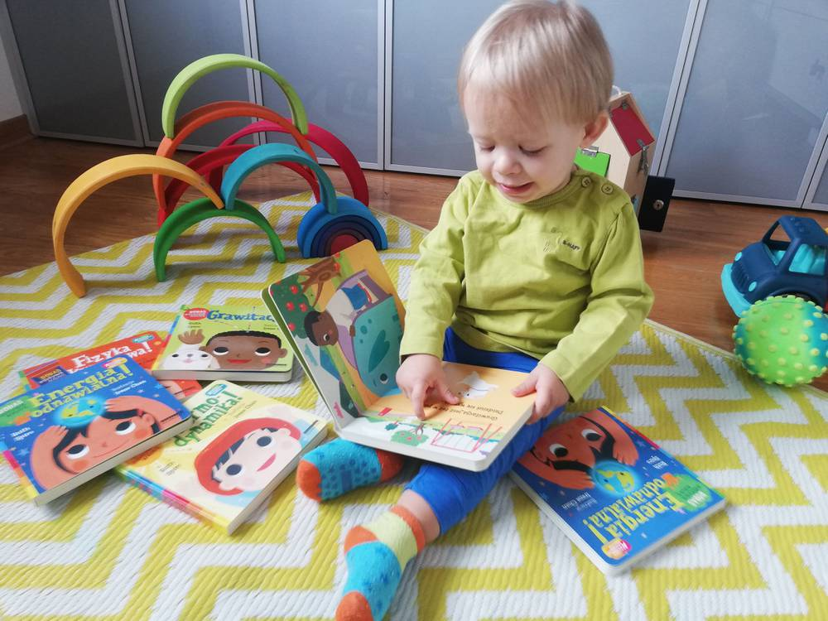
Początkowa nauka
Człowiek uczy się od urodzenia. Najpierw podstawowych czynności jak siadanie, chodzenie, mówienie, samodzielne jedzenie a później coraz bardziej skomplikowanych jak czytanie, pisanie itd. Najpierw uczymy się od najbliższych, przez obserwację, naśladowanie, powtarzanie. Później korzystamy z książek, telewizji i innych mediów. Każda nabyta umiejętność otwiera nam nowe możliwości.

Slide 3
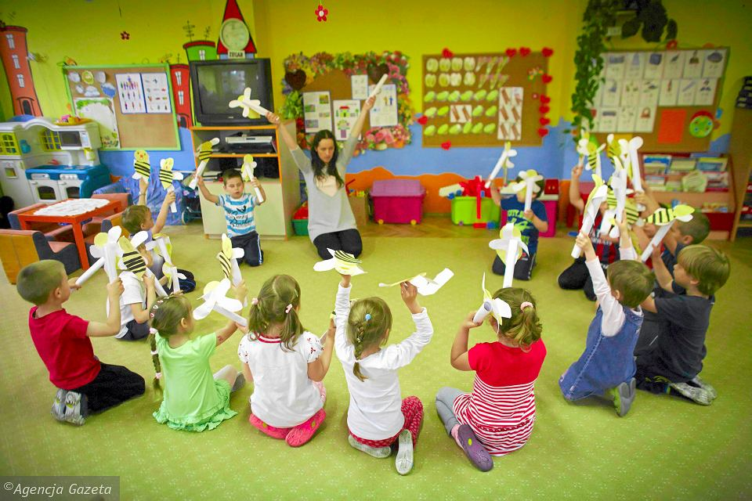
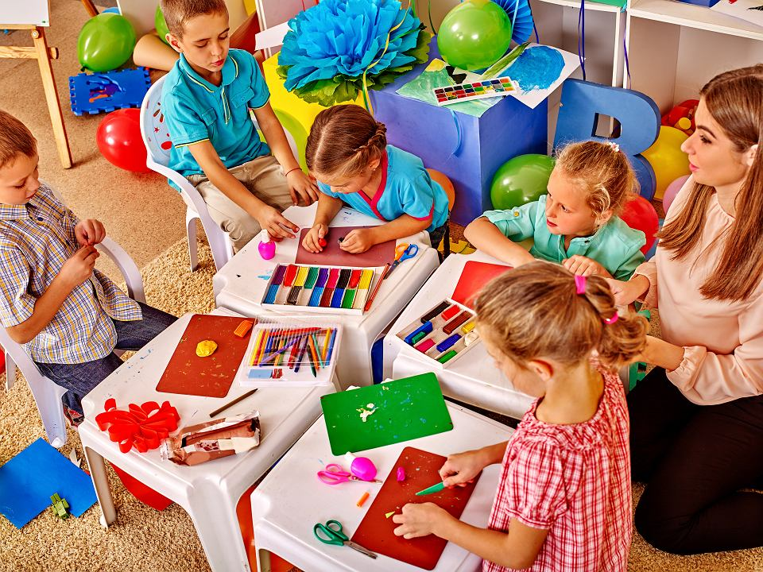
Etap przedszkolny
W wieku przedszkolnym najwięcej uczymy się przez zabawę.

Slide 4
Szkoła
W szkole wymaga się od nas skupienia, wyciągania wniosków, analizowania. Niektóre wiadomości wydają nam się niepotrzebne, a przecież nie wiemy, co może nam się w życiu przydać. Tylko nieliczni mają konkretne upodobania czy wyjątkowe talenty. Większość z nas dopiero za kilka lat będzie wiedziało, co chce robić w życiu, dlatego dobrze jest być otwartym na różnorodną wiedzę.

Slide 5
Plusy nauki
Nauka pozwala nam więc zdobyć wykształcenie a później pracę. Pozwala również na poznawanie ciekawych ludzi. Jak jesteśmy oczytani, to nie będziemy się wstydzili rozmawiać, będziemy dla innych interesujący. Nauka pozwala nam również lepiej poznawać ludzi i siebie. Wiedza o ludzkich zachowaniach, reakcjach może nas uchronić przed konfliktami, niebezpieczeństwami.

Slide 6
Nauka jest ciekawa
Dzięki nauce życie jest ciekawsze. Ten kto uważa, że ciągle wie za mało zawsze będzie miał zajęcie i będzie się czuł młodo.

Slide 7
Bibliografia
https://encrypted-tbn0.gstatic.com/images?q=tbn:ANd9GcQddZ8WsuT0XuqiKcZVC4z_2CzQsN9z93UX_g&usqp=CAU
https://bi.im-g.pl/im/8a/99/18/z25793674V,pieniadze--zdjecie-ilustracyjne-.jpg
https://i.pinimg.com/originals/fd/20/1d/fd201d94f8dac30e008b75731c717e95.jpg
https://i.pinimg.com/originals/22/8f/19/228f19388b4f945865ed85f421e8022f.jpg
https://t4.ftcdn.net/jpg/01/06/85/69/360_F_106856959_BS8QqYK9E02eWDYfK64LyXw9zeI4FW2H.jpg
https://pl.fotoomnia.com/zdjecia/thu/f80209f1ed392c3859d2f1465919fa23.jpg
https://bi.im-g.pl/im/93/70/17/z24579475V,Przedszkole-w-Lodzi.jpg
https://starogard.pl/wp-content/uploads/2019/08/przedszkole-8093.jpg

Slide 8
Dziękuję za uwagę :)

